Slide 1

DEPARTAMENTO DE MAYORDOMÍA

Slide 2


1
Una prosperidad incómoda

Slide 3
Jehová, sálvanos, te ruego; te ruego, Jehová, que ahora nos hagas prosperar.
Salmo 118: 25

Slide 4
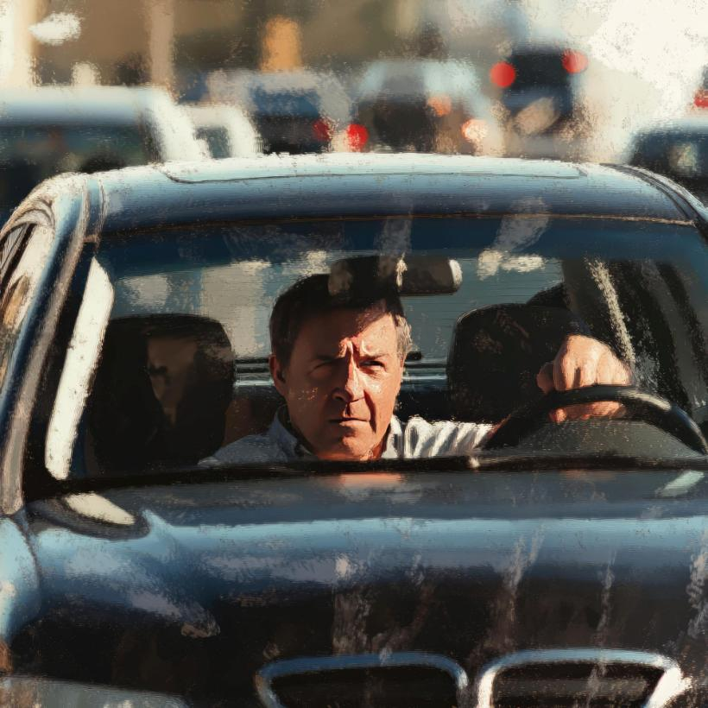
manejaba por las bulliciosas calles de la ciudad DE SANTO DOMINGO

Slide 5

¿por qué algunos cristianos prosperan económicamente mientras otros padecen escasez?
El tema de la prosperidad, en especial desde una perspectiva cristiana, es uno de los más complejos y debatidos en las Escrituras.
A lo largo de la historia, tanto teólogos como líderes religiosos han luchado por comprender las aparentes contradicciones en este asunto.

Slide 6

¿Cómo puede ser que, en muchas ocasiones, vemos a personas que no demuestran temor de Dios alcanzar grandes logros económicos, mientras que fieles creyentes, aquellos que buscan fervorosamente una relación con el Señor, padecen necesidad?

Slide 7
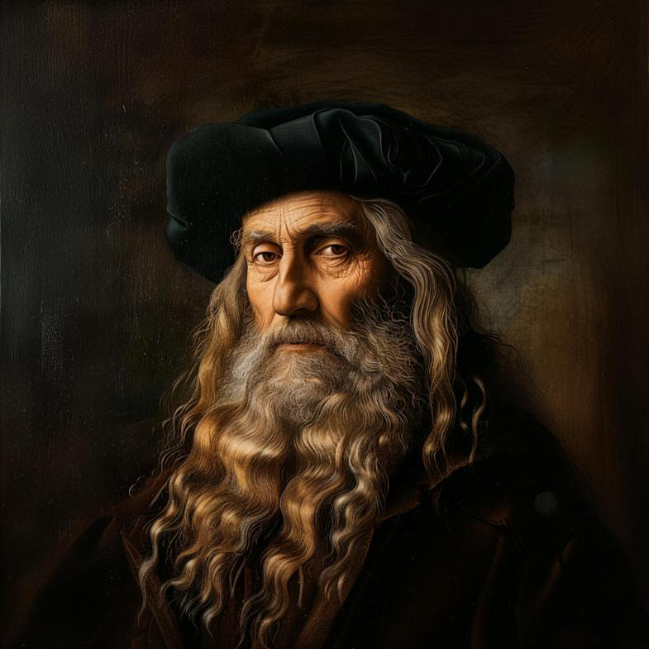
A lo largo de los siglos, grandes figuras religiosas han intentado arrojar luz sobre esta paradoja, como Agustín de Hipona y Juan Calvino, durante la reforma. Sin embargo, aún en el presente, la tensión persiste.

Slide 8
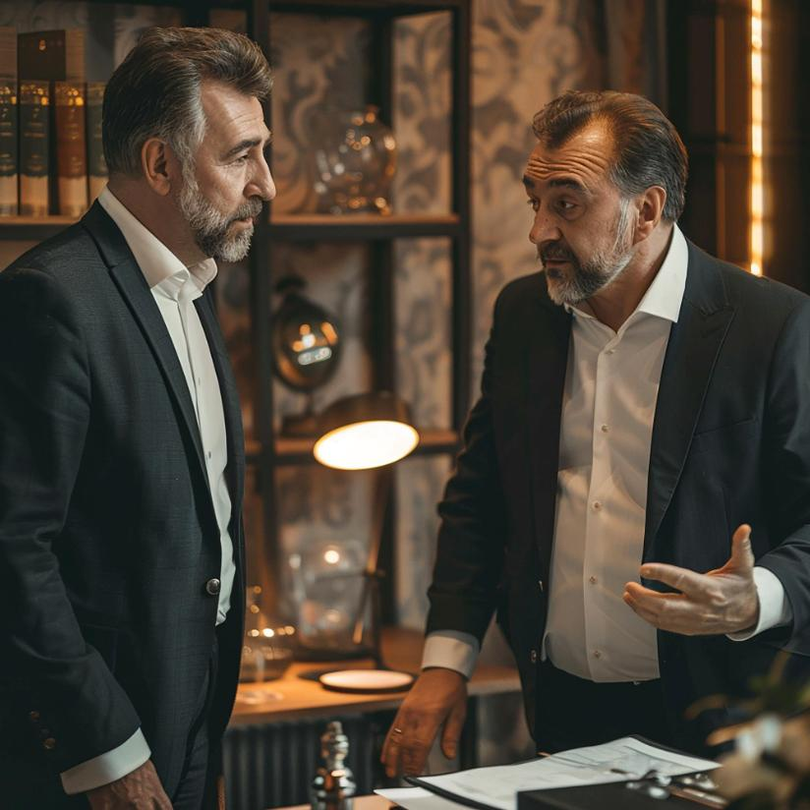
EL AMIGO INESPERADO
¿Es Dios responsable de mi frustración económica?
¿Es posible confiar en él en medio de estas dificultades?
¿Por qué Dios permite que problemas como estos afecten a personas piadosas?

Slide 9

ALGUNAS REFLEXIONES SOBRE LA PROSPERIDAD
¿Por qué algunos prosperan mientras otros, a pesar de su fe y esfuerzo, permanecen atrapados en una continua crisis?

Slide 10
¿Hasta cuándo, oh Jehová, clamaré, y no oirás; y daré voces a ti a causa de la violencia, y no salvarás?
¿Por qué me haces ver iniquidad, y haces que vea molestia? Destrucción y violencia están delante de mí, y pleito y contienda se levantan.
Por lo cual la ley es debilitada, y el juicio no sale según la verdad; por cuanto el impío asedia al justo, por eso sale torcida la justicia.
Habacuc 1: 2-4

Slide 11
Porque fueron hallados en mi pueblo impíos; acechaban como quien pone lazos, pusieron trampa para cazar hombres.
Como jaula llena de pájaros, así están sus casas llenas de engaño; así se hicieron grandes y ricos.
Se engordaron y se pusieron lustrosos, y sobrepasaron los hechos del malo; no juzgaron la causa, la causa del huérfano; con todo, se hicieron prósperos, y la causa de los pobres no juzgaron.
Jeremías 5: 26-28

Slide 12

MERITOCRACIA
Premiar la irresponsabilidad parece contrario al sentido común y al principio de la meritocracia, que establece que cada quien debe recibir lo que se ha ganado.

Slide 13

El término “prosperidad”
Crecimiento económico
La mejora en la salud
El éxito en los emprendimientos personales o empresariales.

Slide 14
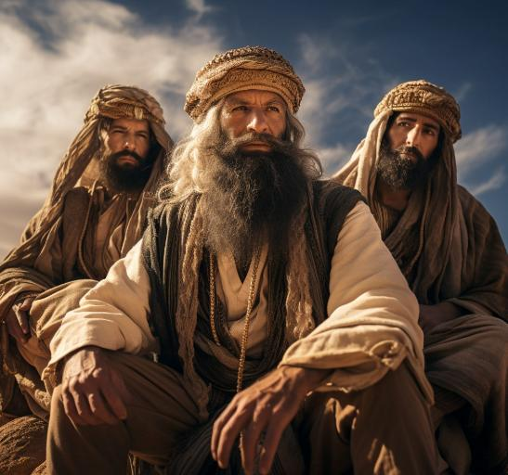
Ejemplos bíblicos de prosperidad
Abraham fue bendecido económicamente y se convirtió en un hombre de gran riqueza;
Moisés prosperó en su misión de liberar al pueblo de Israel de la esclavitud en Egipto; y
Juan, en su tercera carta, ora para que su destinatario prospere en todo, incluyendo su salud y vida espiritual, como leemos en 3 Juan 1: 2.

Slide 15
Todo creyente sabe que Dios tiene el control absoluto de sus vidas y que toda prosperidad viene de él.

Slide 16
y digas en tu corazón: Mi poder y la fuerza de mi mano me han traído esta riqueza.
Sino acuérdate de Jehová tu Dios, porque él te da el poder para hacer las riquezas, a fin de confirmar su pacto que juró a tus padres, como en este día.
Deuteronomio 8: 17-18

Slide 17

UN ÉNFASIS DESEQUILIBRADO EN LA PROSPERIDAD
Hemos sido condicionados a pensar que prosperar es sinónimo de la aprobación divina.
Este malentendido se ha arraigado en muchas iglesias a través de lo que hoy conocemos como la Teología de la Prosperidad.

Slide 18
La cuestión de la prosperidad plantea una serie de preguntas complejas:
¿Debe todo creyente aspirar necesariamente a ser próspero?
¿Es la prosperidad económica un objetivo legítimo para el cristiano?
¿Es pecado ser próspero?
¿La escasez y la dificultad financiera son indicativos de una falta de espiritualidad?
¿Es realmente el deseo de Dios que todos seamos prósperos?
¿Es posible que la «prosperidad» para Dios tenga un significado diferente al que nosotros le atribuimos?

Slide 19

PRINCIPIOS BÍBLICOS DE LA PROSPERIDAD: MÁS ALLÁ DE LO MATERIAL

Slide 20

el bienestar físico es más importante que el bienestar económico
1

Slide 21
Es más feliz un mendigo sano que un rey enfermo
Arthur Schopenhauer, El arte del buen vivir (pp. 45-46)

Slide 22
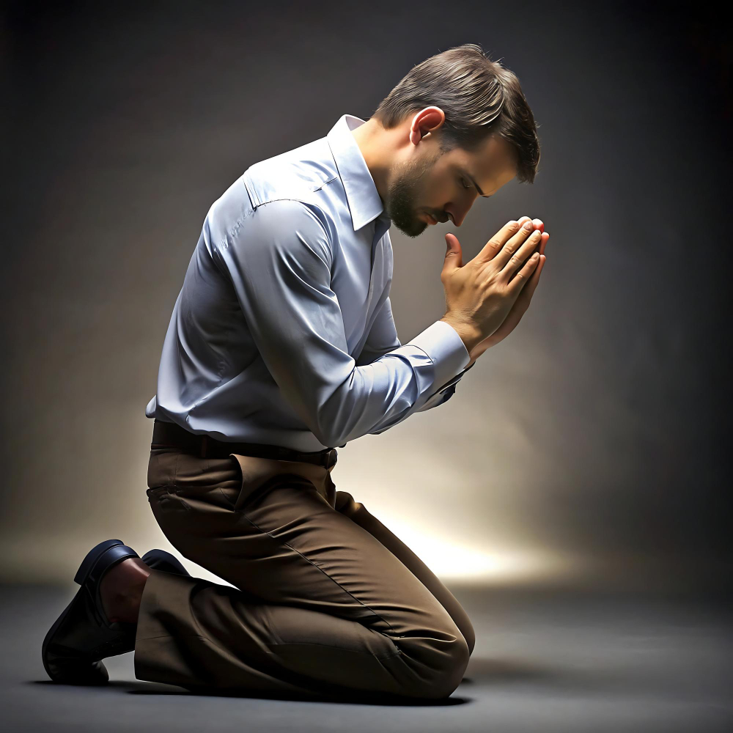
la prosperidad espiritual es, con mucho, más valiosa que la económica y el bienestar físico
2

Slide 23
Porque todo el que quiera salvar su vida, la perderá; y todo el que pierda su vida por causa de mí, la hallará.
Mateo 16: 26

Slide 24
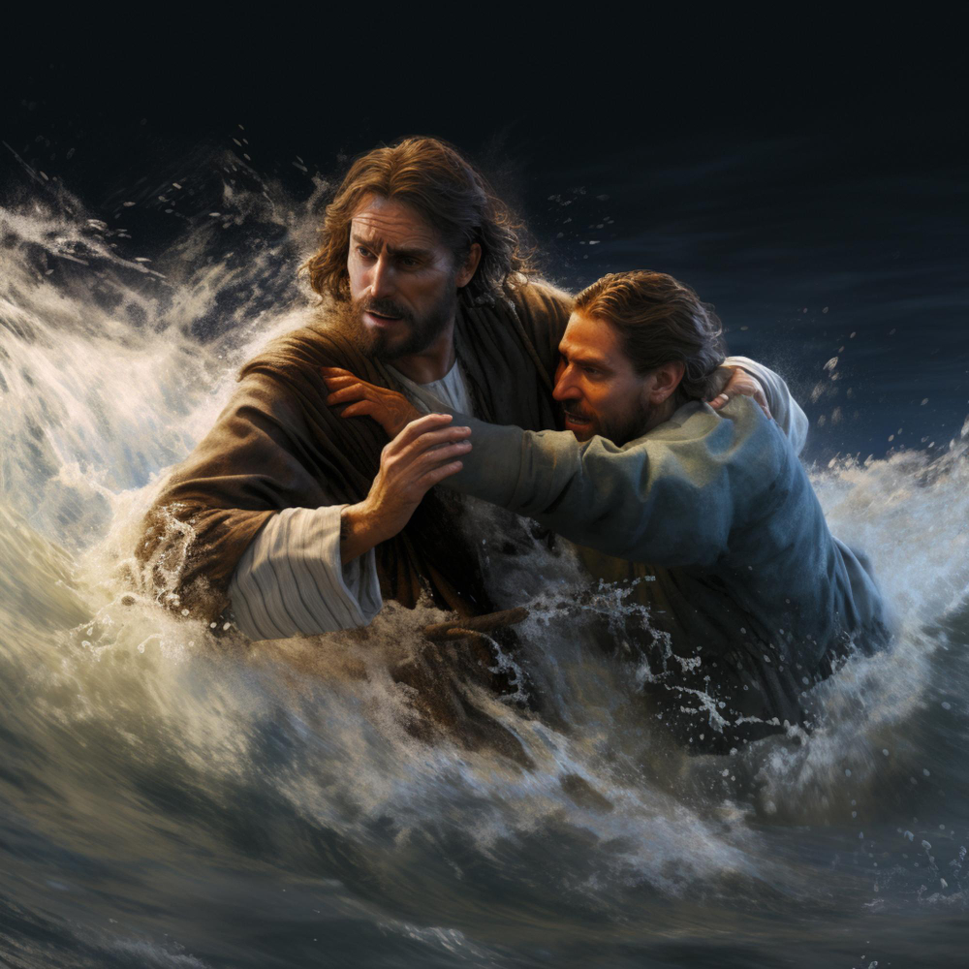
Dios nunca prosperará a una persona si esa prosperidad pone en peligro su salvación
3

Slide 25
El príncipe discernió prestamente todo lo que entrañaban las palabras de Cristo, y se entristeció. Si hubiese comprendido el valor del don ofrecido, se habría alistado prestamente como uno de los discípulos de Cristo. Quería el tesoro celestial, pero también quería las ventajas temporales que sus riquezas le proporcionarían. Lamentaba que existiesen tales condiciones; deseaba la vida eterna, pero no estaba dispuesto a hacer el sacrificio necesario. El costo de la vida eterna le parecía demasiado grande, y se fue triste “porque tenía muchas posesiones”
Deseado de todas las gentes, 491, 492

Slide 26
EL QUEBRANTAMIENTO: UN PRINCIPIO DIVINO
PARA LA VERDADERA PROSPERIDAD
4

Slide 27
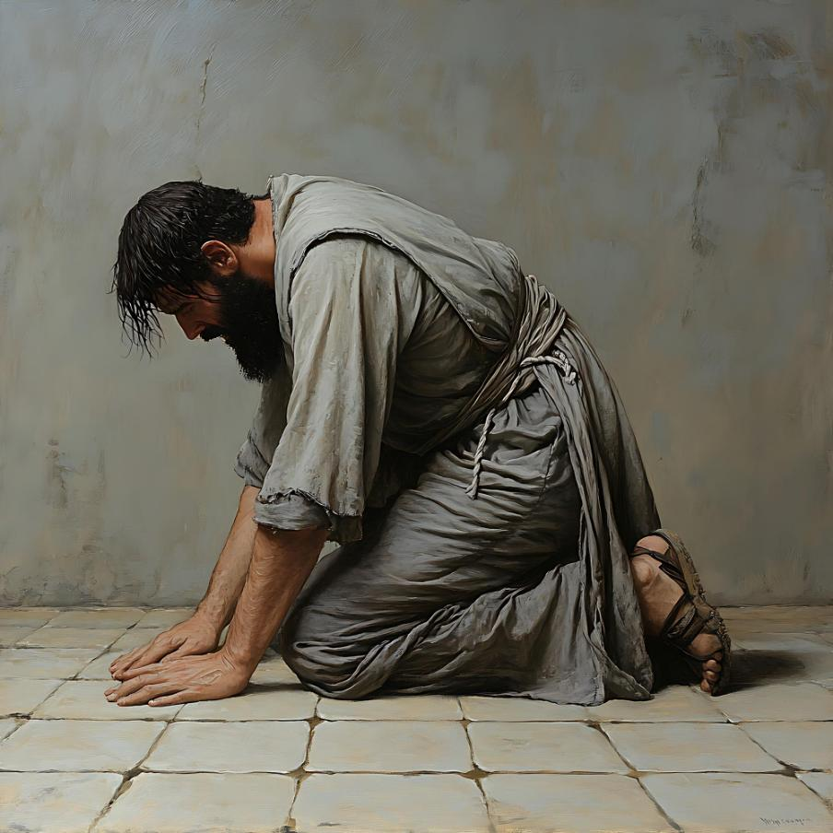
EL QUEBRANTAMIENTO
Consiste en que Dios permite que ciertas circunstancias nos afecten, llevándonos a un punto en el que debemos depender completamente de él.

Slide 28
Dios en su sabiduría sabe lo que se requiere para que nos mantengamos a tono con su dirección. Él entonces permite que ocurran problemas que quiebren nuestra voluntad y nos mantengan dependiendo de él. Una vez que el cristiano hace una entrega del viejo “yo” a Dios, entonces, y solo entonces, Dios puede comenzar a usar a ese cristiano. Ya que el yo continúa manifestándose, Dios tiene que permitir que las pruebas continúen para “matar” al viejo “yo”
Larry Burkett, Usando su dinero sabiamente, 14

Slide 29
Tened por sumo gozo, hermanos míos, el que os halléis en diversas pruebas, sabiendo que la prueba de vuestra fe produce paciencia.
Santiago 1: 2-3

Slide 30
El consejo
Reúnete con tu esposa y elaboren un plan de gastos del hogar.
Incluyan todo en ese plan, incluso tu pacto con Dios.
Una vez terminado el plan, invita a tu esposa a orar. Solo pídele al Señor que te provea lo suficiente para cubrir el presupuesto del mes.
Si el Señor te prospera por encima de tus gastos mensuales, toma solo lo necesario para cubrir el mes y deja el resto en la cuenta para el próximo mes.
Ora al Señor mes a mes. Al final del año, revisa lo que ha quedado en la cuenta y ora de nuevo para saber qué quiere Dios que hagas con ese excedente.

Slide 31
En sintesis
La prosperidad, más que un destino, es un viaje; más que una posición, es un estilo de vida.
La prosperidad es un concepto integral que abarca finanzas, tiempo, salud física y salud espiritual.
Dios puede permitir el quebrantamiento en nuestras vidas.
Dios desea bendecirnos y tiene planes de prosperidad y paz para nosotros.

Slide 32
APLICACIONES PRÁCTICAS
Analiza qué aspectos de la prosperidad te preocupan.
Evalúa qué áreas sobre la prosperidad ignoras o desconoces.
Comprométete a profundizar en los principios divinos respecto a la prosperidad.
Pregúntate: ¿Está Dios prosperando mi vida?
Considera si has orado por alcanzar metas específicas y sientes que Dios no responde.
Si sientes que el Señor no está respondiendo a tus peticiones, busca consejo.
Habla con personas que hayan prosperado.

Slide 33
1
Una prosperidad incómoda

Slide 34


